Slide 1
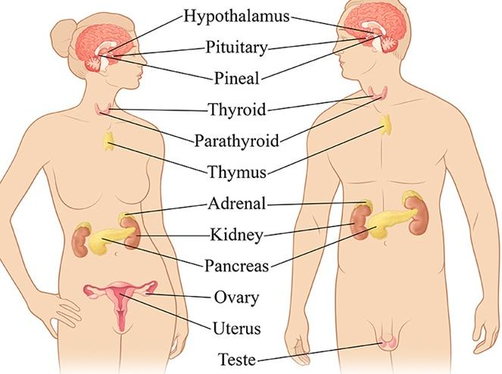
Hormony
  Tvorba v endokrinních žlázách
  Přenos krevní cestou na místo určení
  Velmi nízké koncentrace
  Specifické ovlivnění určitých buněk nebo orgánů

Slide 2
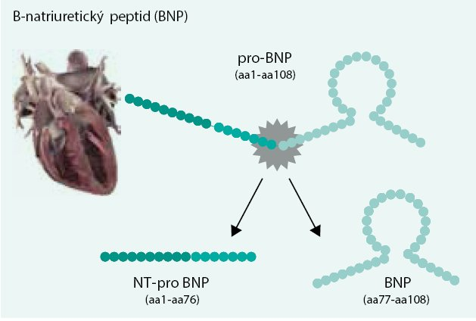
Místo tvorby hormonů
Specializované buňky
  Specializovaná tkáň v jediném místě v těle
    Žlázy s vnitřní sekrecí
  Disperzně rozmístěné v některém orgánu
    Sliznice žaludku,
    střeva, srdce, ledviny
Buňky které nejsou specializované
  Tukové buňky - leptin

Slide 3
Mechanizmus působení hormonů
Prostřednictvím receptorů
  Specializované struktury s vysokou afinitou
Umístění receptorů
  Na buněčné membráně (hormony dřeně nadledvin)
  Intracelulární
    V cytoplasmě (růstový hormon, prolaktin)
    V buněčném jádře (steroidy, štítnice)

Slide 4
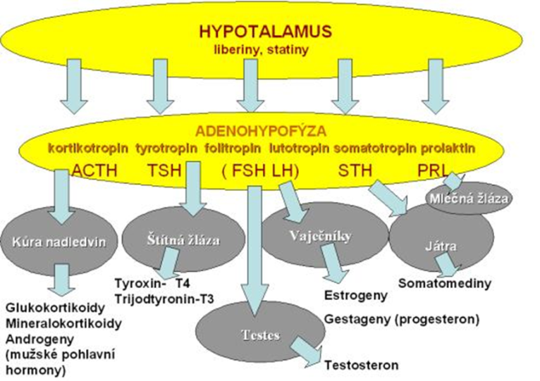
Regulace sekrece hormonů
Sekrece - není rovnoměrná, neuroendokrinní systém
  Hypotalamo-hypofyzární systém
    Systém zpětných vazeb
    Hypothalamus - světlo, spánek
      STH - ve spánku, ACTH - ráno
  Zpětná vazba (negativní, pozitivní)
    Glykémie - insulin
    Kalcémie - parathormon
  Přímá vazba mezi CNS a tvorbou hormonů (adrenalin, melatonin, antidiuretický hormon)

Slide 5
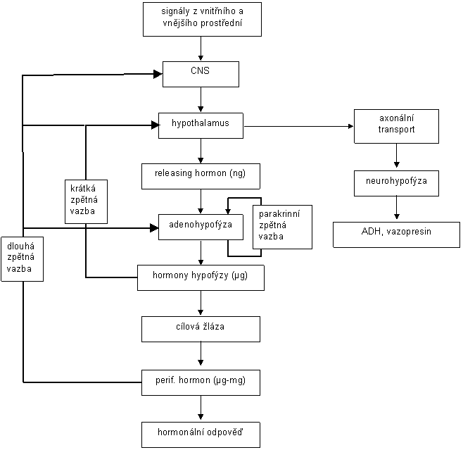

Slide 6
Endokrinní žlázy
Hypothalamus
Hypofýza
Štítná žláza
Příštítná tělíska
Nadledviny: kůra, dřeň
Pohlavní žlázy: varlata, ovaria
Langerhansovy ostrůvky pankreatu

Slide 7
Příklady dalších míst vzniku hormonů
Žaludek
  Gastrin
Střevo
  Sekretin, pankreozymin, serotonin
Srdce
  Natriuretické peptidy
Ledviny
  Erytropoetin, renin
Tuková tkáň
  Leptin
Játra
  Hepcidin

Slide 8
Nemoci žlÁz s vnitřní sekrecí
Primární porucha funkce
  Hyperfunkce, hypofunkce
    Onemocnění žlázy, ve které se hormon vytváří
Sekundární (hyperfunkce, hypofunkce)
  Hyperfunkce, hypofunkce
    Porucha „tropického“ (řídícího) hormonu

Slide 9
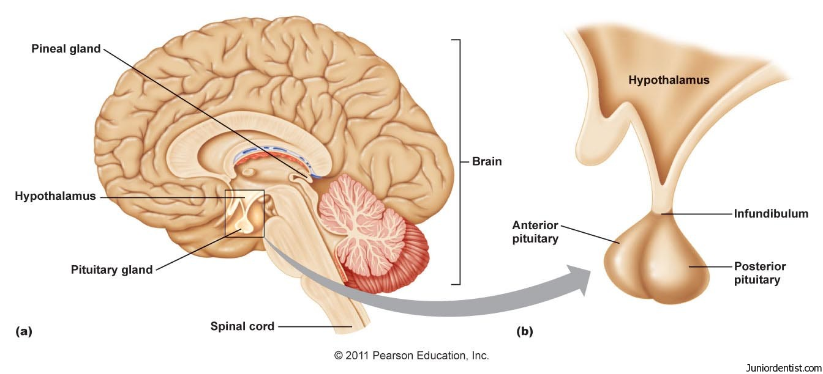
Hormony hypothalamu
Hypothalamus
  Spojení s vyššími centry CNS a s hypofýzou
  Integrace nervových a hormonálních regulací
Releasing hormony pro hypofýzu
Inhibiční hormony pro hypofýzu
ADH,oxytocin

Slide 10
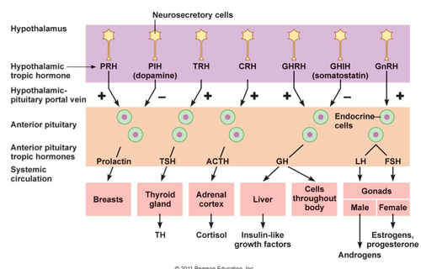
Hormony Hypotalamu

Slide 11
Hormony hypotalamu
  TRH - Thyreotropin releasing hormon
    TSH
  CRH - Corticotropin releasing hormon
    ACTH
  GHRH - Growth hormon releasing hormon
    STH
  GnRH - Gonadotropin releasing hormon
    LH, FSH
  Somatostatin
  STH
  Prolaktostatin (Dopamin)
    PRL

Slide 12
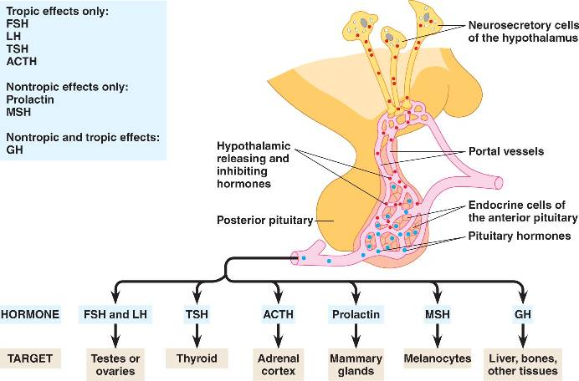
Adenohypofýza
  STH
  PRL
Hormony řídící funkci perif. endokrin. žláz
  TSH
  LH, FSH
  ACTH

Slide 13
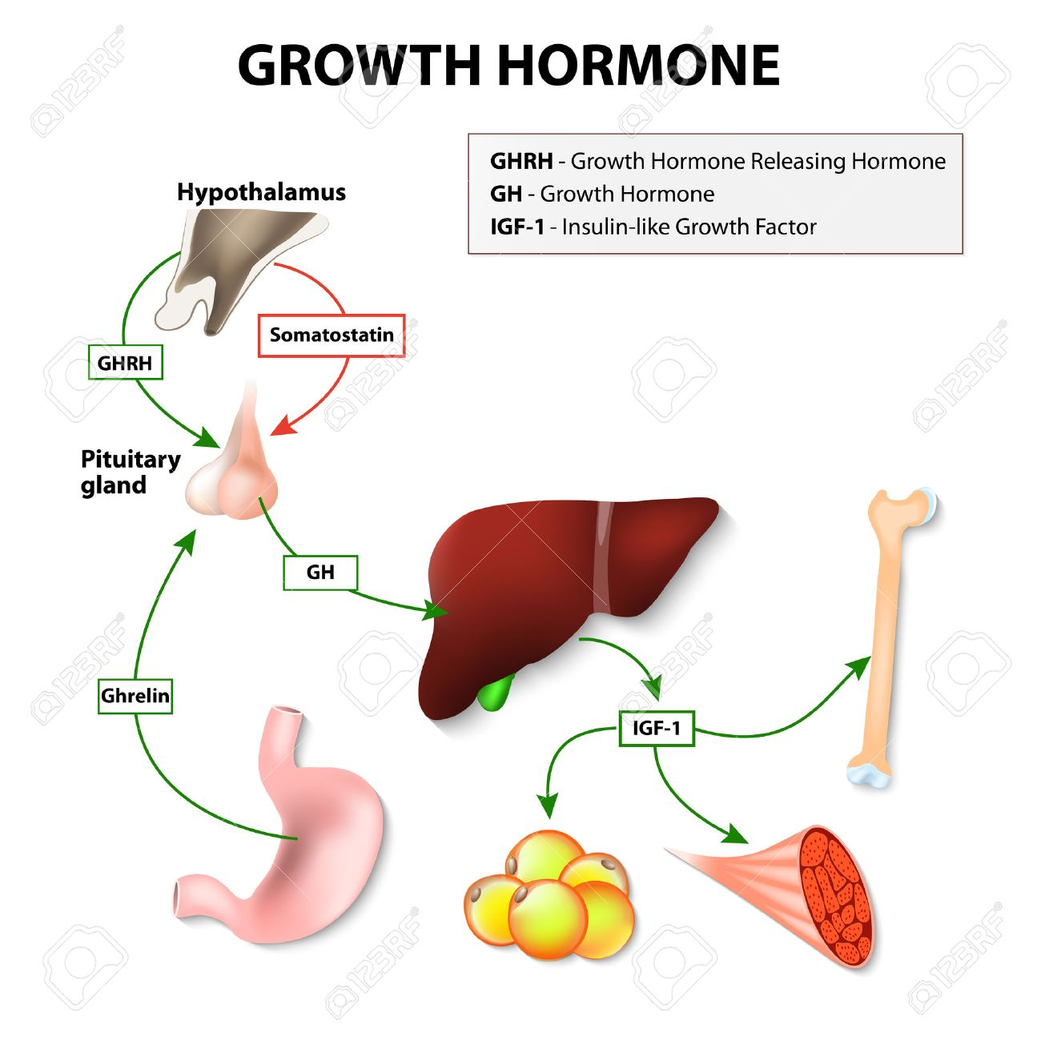
STH, Somatotropin
Růst organizmu
  Stimulace proteosyntézy
  Chrupavky, pojivové tkáně
  Lipolýza

Slide 14
STH, Somatotropin
Hypersekrece
  Dětství - nadměrný vzrůst
  Dospělost - akromegalie
Nedostatečná sekrece
  Dětství – porucha růstu, nanizmus, slabost, nevýkonnost
  Dospělost - ztráta svalové hmoty, zvýšená kardiovaskulární mortalita

Slide 15
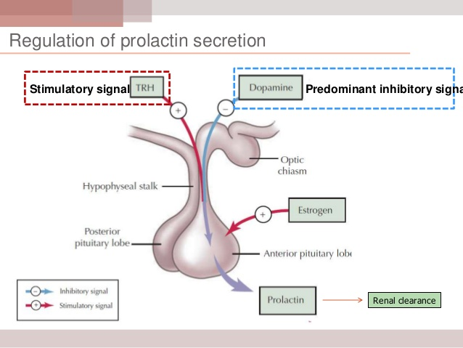
PRL, Prolaktin
Význam
  Laktace, gonadální funkce
Hyperprolaktinémie
  Ženy
    Porucha menstruačního cyklu, amenorhea

Slide 16
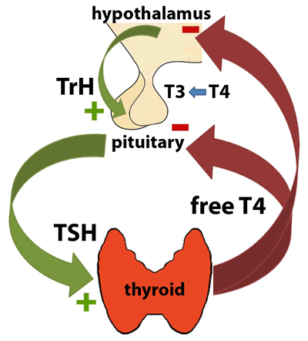
TSH
TSH, Thyreostimulační hormon
  Je stimulován TRH
  Stimuluje činnost thyreocytů
  Význam při dg.thyreopatií

Slide 17
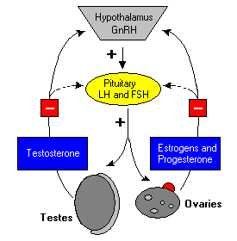
FSH, Folikulostimulační hormon
LH, Luteotropní hormon
Řízení normální funkce reprodukčního systému
  Syntéza zvýšena od období puberty
  Zvyšuje syntézu steroidních hormonů
    Rozvoj sekundárních pohlavních znaků
Muži
  Stimulace spermatogeneze, syntéza testosteronu
Ženy
  Zrání folikulů, konverze androgenů na estrogeny

Slide 18
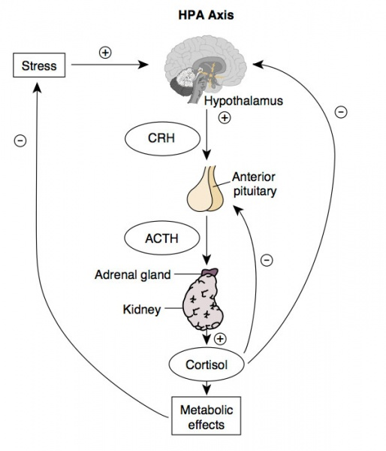
ACTH
Prohormon, před sekrecí štěpen na
  ACTH, MSH, beta-lipotropin
ACTH, Adrenokortikotropin
  Stimulace kůry nadledvin
    Glukokortikoidy
    Androgeny
MSH - melanostimulační hormon
  Zvýšená pigmentace při nadprodukci ACTH

Slide 19
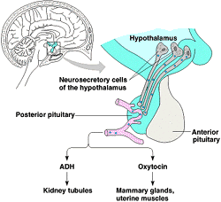
Neurohypofýza
Výchylka hypothalamu
  Vasopresin
  Oxytocin

Slide 20
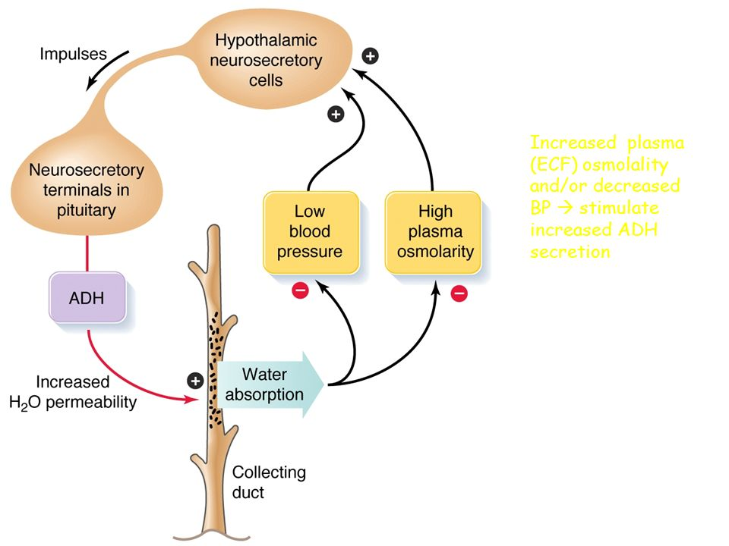
Vasopresin
Antidiuretický hormon, ADH, adiuretin
Syntetizovaný v hypothalamu
  Uvolňován v hypofýze
Funkce
  Retence vody v ledvinách
Podnět pro sekreci
  Vzestup osmolality
    Osmoreceptory
  Pokles cirkulujícího objemu tekutin
    Volumo a baroreceptory

Slide 21
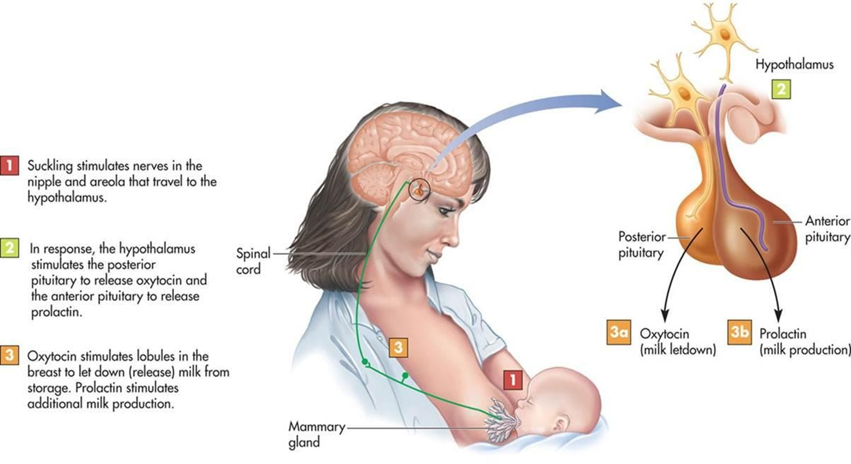
Oxytocin

Slide 22
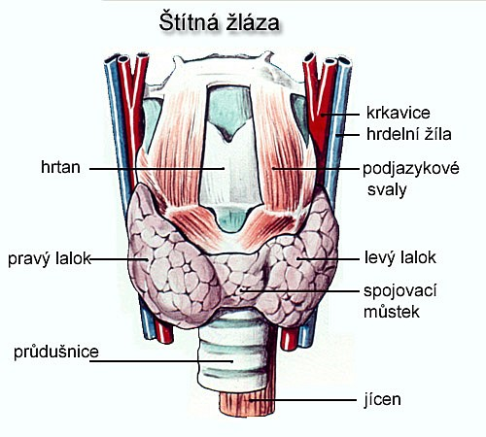
Štítná Žláza
Anatomie

Slide 23
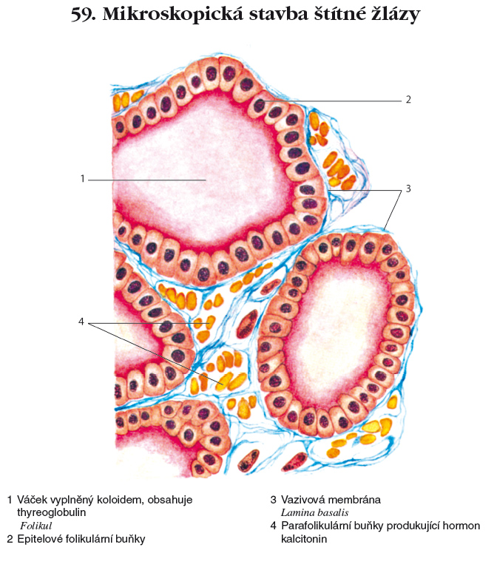
Štítná žláza

Slide 24
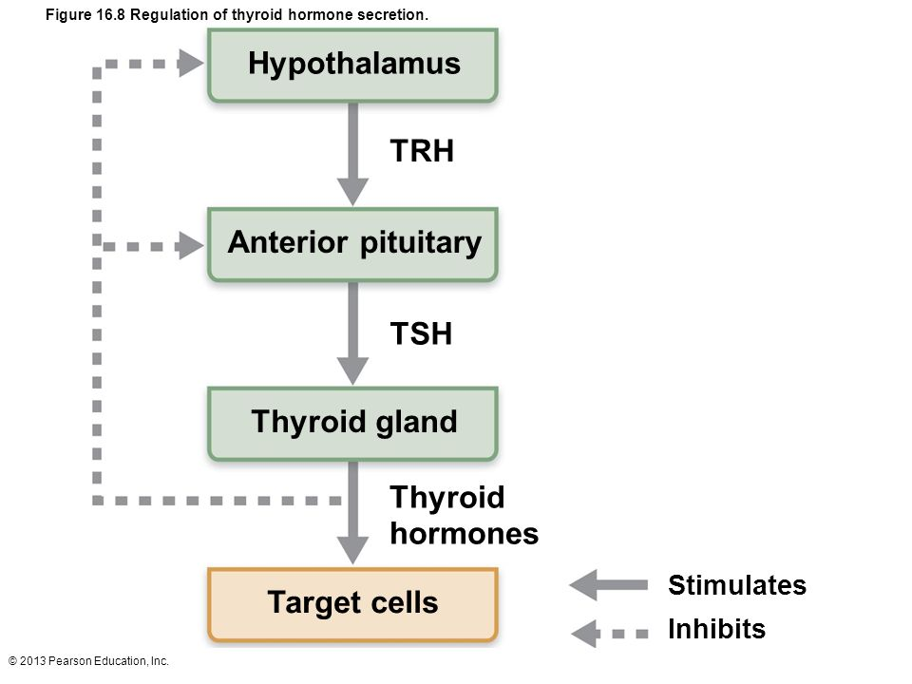
Hormony štítnice - syntéza
Řízení sekrece: TRH - TSH
  Zpětná vazba
Jód - nezbytný pro syntézu T4, T3
Selen
  Trijod thyronin, tetrajod-thyronin

Slide 25
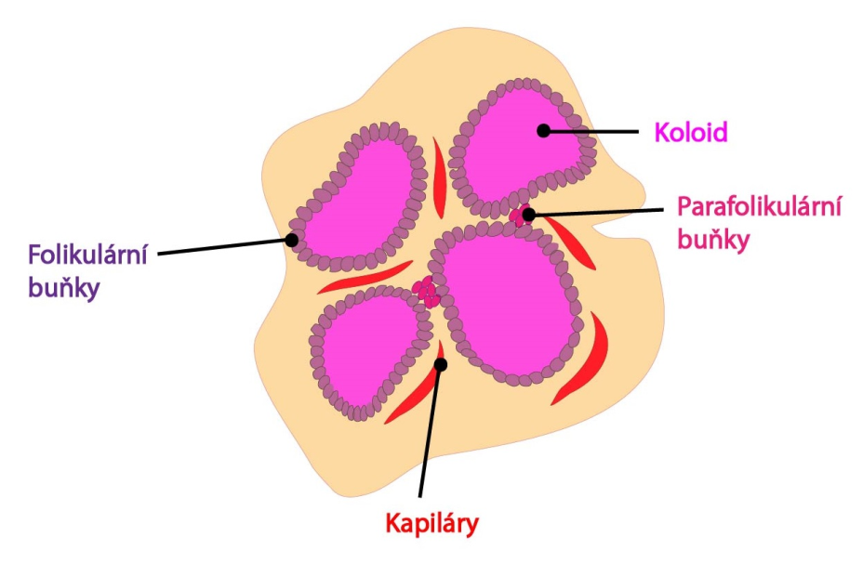
Hormony štítnice - metabolizmus
Zásobní forma ve štítnici
  Tkáňová peroxidáza – oxidace jodidů na molekuly jódu
  Thyreoglobulin
Krev - transportní proteiny
  TBG (thyroxin binding globulin), albumin, prealb.
  Volné hormony - aktivní

Slide 26
Štítná žláza: T3, T4
Ovlivňuje metabolizmus všech buněk v těle
Zvyšuje spotřebu kyslíku a energetickou přeměnu
Metabolismus cukrů, tuků, bílkovin, zvýšení glykémie
Stimuluje růst a zrání buněk, syntéza růstového hormonu
CNS: Dozrávání neuronů, myelinizace
Bazální metabolizmus, zvýšení produkce tepla
Druhá nejčastější endokrinopatie v populaci

Slide 27
Hypofunkce štítnice - hypothyreóza
Příčina
    Získaná
      Autoimunitní zánět
      Nedostatek jódu
      Odstranění štítné žlázy
      Po ozáření
      Způsobená léky ...
  Vrozená hypothyreóza – porucha vývoje CNS (mentální retardace, porucha růstu a vývoje (novor. screening TSH)

Slide 28
Hypothyreóza
Příznaky (nespecifické)
  Ospalost
  Zimomřivost
  Únava
  Suchá kůže
  Otoky, prosáknutí podkoží
  Poruchy menstruačního cyklu
  Poruchy CNS – ztráta soustředěnosti, poruchy paměti
  Zpomalení srdeční činnosti, zpomalení nervosvalového přenosu

Slide 29
Subklinická hypothyreóza
Klinicky se vůbec nemusí projevit
Zvýšení TSH, normální fT4
Zvýšení celkového cholesterolu, zvýšené AS riziko (IM, CMP)
Nebezpečná v těhotenství
Spojitost s DM I.typu, chronický zánět žaludku s perniciozní anémií, celiakie, vitiligo

Slide 30
Hypothyreóza
Centrální hypothyreóza
  Snížení fT4, fT3
Periferní hypothyreóza
  Snížení fT4, zvýšení TSH

Slide 31
Hyperthyreóza
Příčina
  Autoimunitní zánět (přítomnost protilátek stimulující receptory pro TSH na povrchu folikulárních buněk)- GB choroba
  Adenom
  Léky, amiodaron
Projevy
  Urychlení metabolismu ,úbytek hmotnosti, pocity horka, bušení srdce, nespavost, zvýšené pocení, zvýšená teplota
  Endokrinní orbitopatie
  Struma

Slide 32
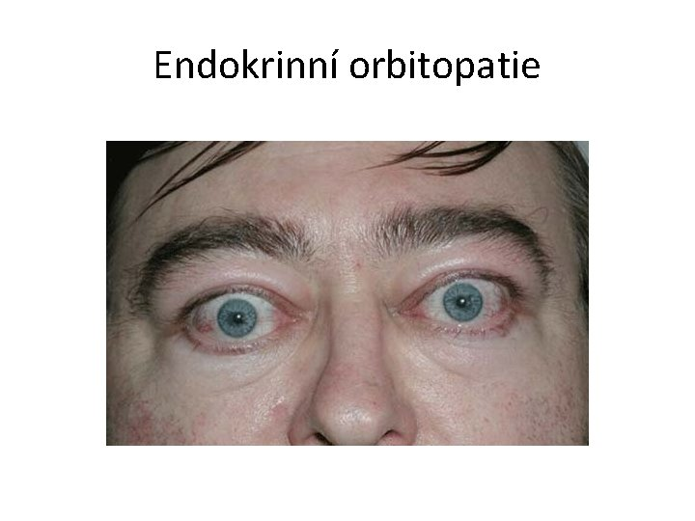
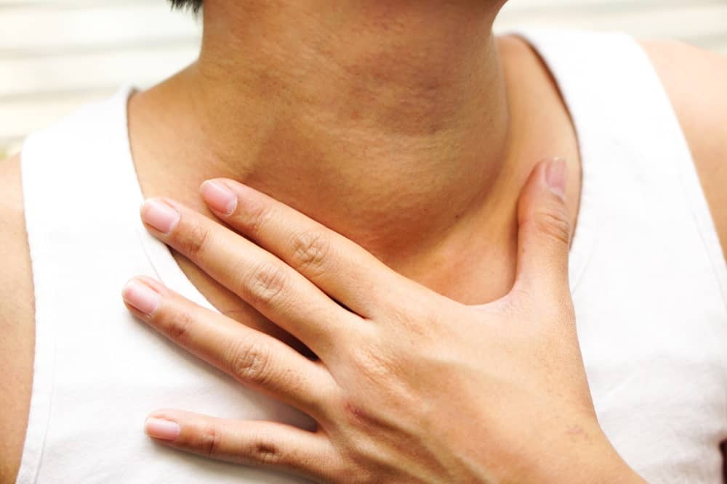

Slide 33
Thyreopatie - laboratorní vyšetření
TSH
fT4
fT3
Protilátky proti
  TSH receptoru
  Anti TPO - protilátky proti peroxidáze
  Thyreoglobulinu
Jodurie
Thyreoglobulin - Tu marker

Slide 34
Dívka 9 let
Odeslána k vyšetření z imunologie, kde je sledována pro alergickou rýmu, zjištěna vysoká hladina TSH a vysoké hladiny protilátek proti štítné žláze
Subj: poslední 3 měsíce výraznější únava
Ultrazvuk štítné žlázy: nález zánětu s vysokou vaskularizací

Slide 35
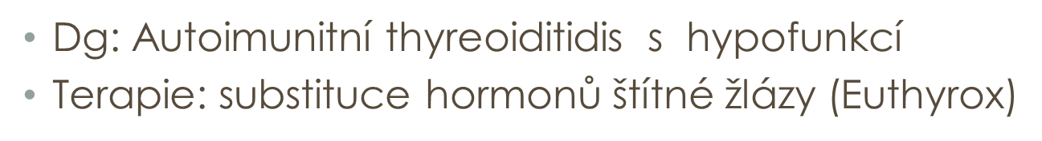

Slide 36
Dívka 11 let
Stěžuje si na bušení srdce a třes HKK asi 2 měsíce, vyšetřena na kardiologii, záchyt sinusové tachykardie, jinak bez patologie
Ultrazvuk štítné žlázy – zvětšení štítné žlázy, struktura nehomogenní, zvýšena vaskularizace
Oční vyš: levý bulbus lehce v protruzi

Slide 37
Laboratorní známky tyreotoxikózy, pozitivní autoprotilátky
RES: Autoimunitní tyreotoxikóza

Slide 38
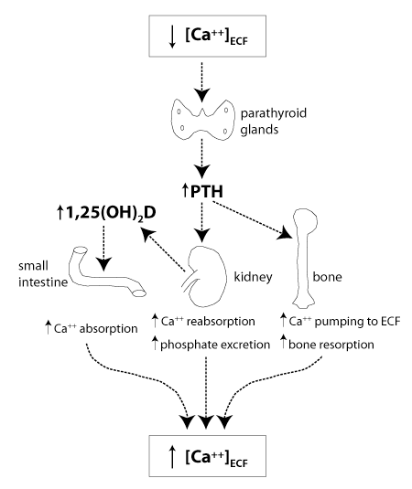
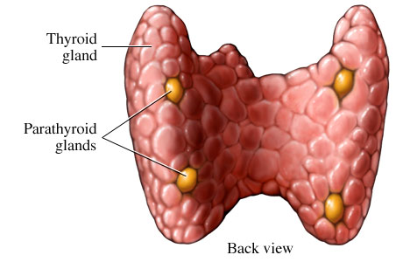
ParathoRmon
Sekrece je regulována hladinou ionizovaného Ca
Funkce: regulace homeostázy kalcia
  Kost
  Ledviny
  Tenké střevo

Slide 39
Kasuistika -hyperparathyreóza
Žena 68 let
Asi 10let sledována a léčena pro nefrolithiasu, opakované renální koliky
Zjištěna hyperkalcémie, hyperkalciurie, hypofosfatémie
Susp. adenom příštitných tělísek vpravo
dg. primární hyperparathyreóza, osteoporóza
Th: Vigantol, bisfosfonáty, zatím odmítá operační řešení (odstranění příštítného tělíska)

Slide 40
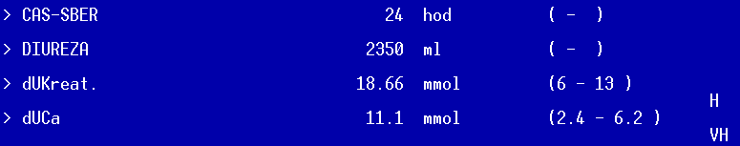
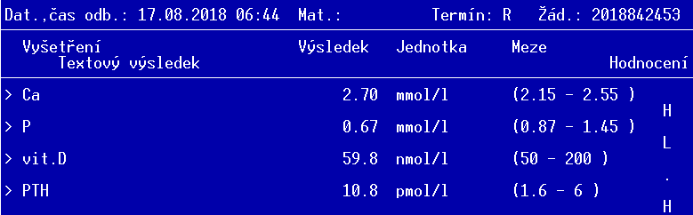
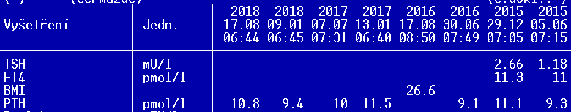
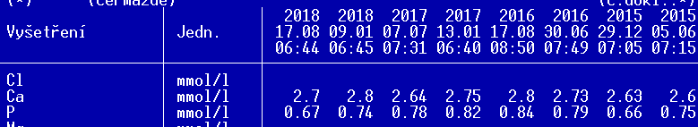

Slide 41
Nadledviny

Slide 42
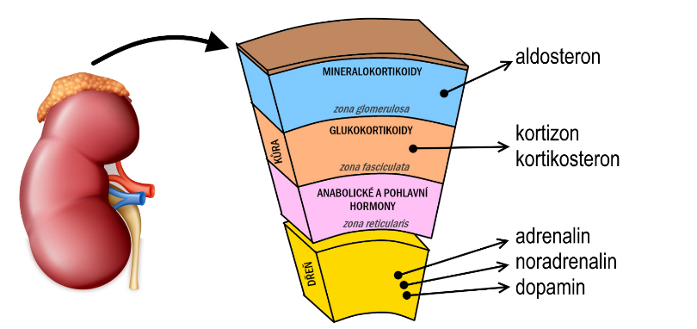
Hormony nadledvin

Slide 43
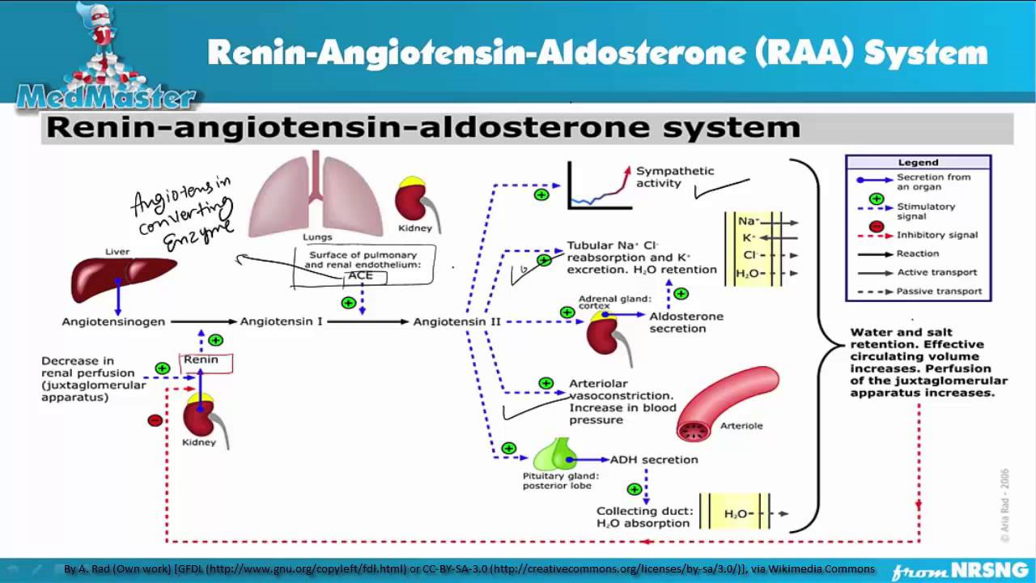
Mineralokortikoidy
Aldosteron
  Zvýšení reabsorpce Na⁺ v distálním tubulu ledvin
  Retence vody v těle

Slide 44
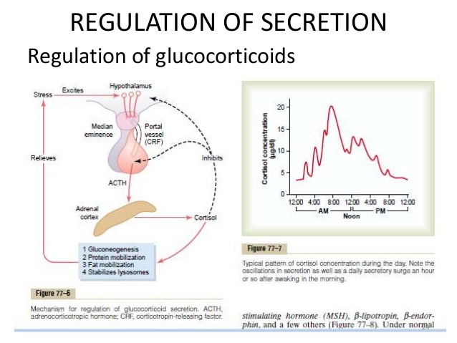
Glukokortikoidy
Kortizol

Slide 45
Kortizol
Ovlivňuje přeměnu základních metabolitů (jaderné steroidní receptory)
  Glukoneogeneze
  Proteolýza
  Lipolýza
  Účinek antialergický, antiedematozní,protizánětlivý (stabilizace lysozomálních membrán, snižuje propustnost kapilár,snižuje migraci leukocytů, redukuje reprodukci lymfocytů, potlačuje horečku)

Slide 46
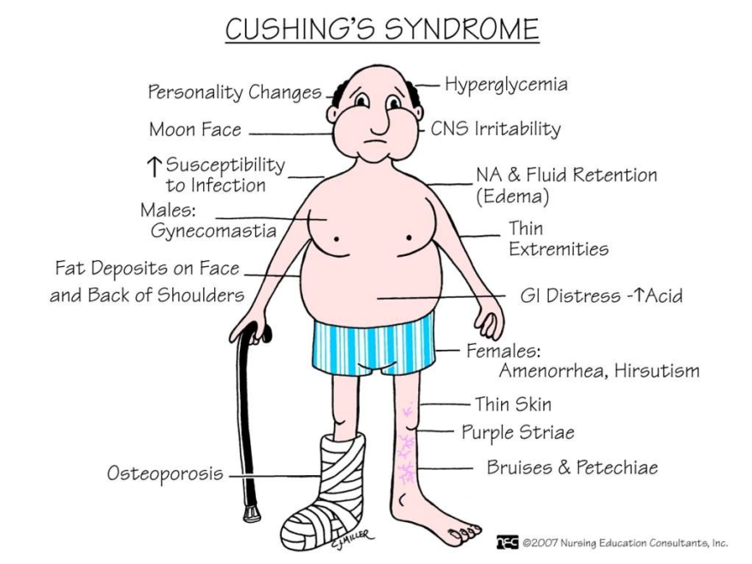
Zvýšená produkce kortizolu
Cushingův syndrom
Způsobeno nadprodukcí kortisolu (adenom…)
Potlačena diurnální sekrece kortizolu v krvi
Zvýšeno vylučování volného kortizolu v moči za 24 hod

Slide 47
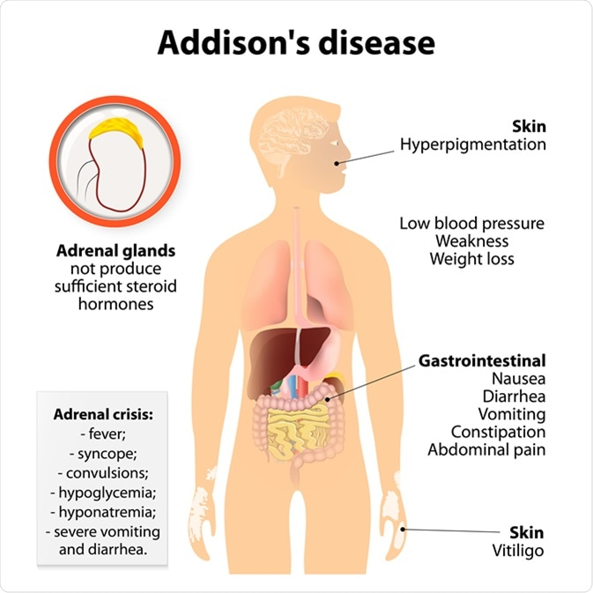
Nedostatečná sekrece kortizolu
Addisonova choroba
  kortizol
  ACTH

Slide 48
Pohlavní hormony nadledvin
Není hlavní místo produkce androgenů a estrogenů
Androstendion, dehydroepiandrosteron
  V perif. tkáních měněny na testosteron
  Anabolický, virilizační účinek
Estriol
  Minimální tvorba
  Klinický význam – vrozená porucha v syntéze steroidních hormonů – nedostatečná tvorba kortisolu, nadprodukce ACTH – zbytnění nadledvin –zvýšená sekrece androgenů (novorozenecký screening)

Slide 49
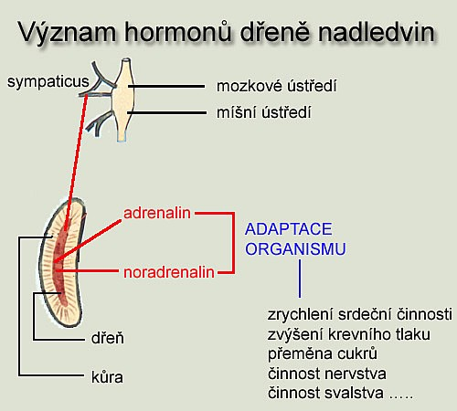
Hormony dřeně nadledvin-katecholaminy

Slide 50
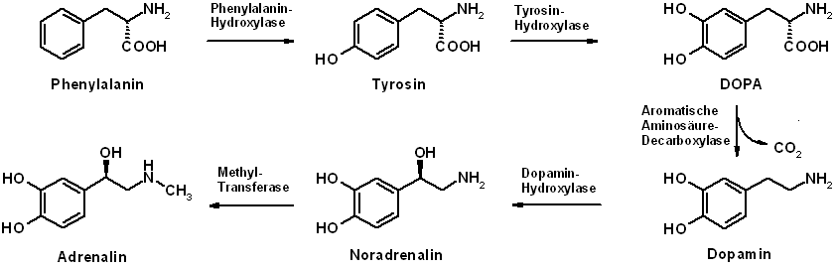

Slide 51
Hormony dřeně nadledvin-katecholaminy
Feochromocytom - nadprodukce katecholaminů
Laboratorní vyšetření
  Krev
    Adrenalin, Noradrenalin,metanefriny
  Moč
    Adrenalin, Noradrenalin,Dopamin
    Metabolity: metanefriny, normetanefriny, kyselina homovanilová

Slide 52
Pohlavní hormony

Slide 53
Testes
Žláza endokrinní
  Leydigovy buňky – testosteron – vývoj mužských pohlavních orgánů, vývoj sekundárních pohlavních znaků
  stimulace sekrece testosteronu pomocí LH
Žláza exokrinní
  Sertoliho buňky, semenotvorné tubuly - spermatogeneza
stimulace sekrece pomocí FSH a testosteronu

Slide 54
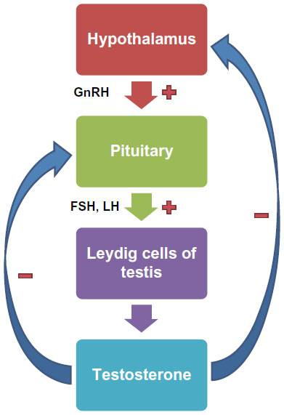
Androgeny
Testosteron – Leydigovy buňky varlat
Krev - vazba na transportní proteiny
  Transkortin, albumin, SHBG
Účinky
  Anabolické účinky
  Vývoj mužských pohlavních orgánů
  Zrání spermií

Slide 55
Ovaria
Sekrece ženských pohlavních hormonů – estrogenů a progesteronu
Reprodukční funkce – zrání folikulů a ovulace
Od puberty cyklickým způsobem, řízeny hypotalamo - hypofyzárním systémem
Menstruační cyklus – 2 fáze – folikulární a luteální
Folikulární fáze – růst folikulu, ovulace – zralý Graafův folikul – vznik žlutého tělíska
Luteální fáze – 14 dní

Slide 56
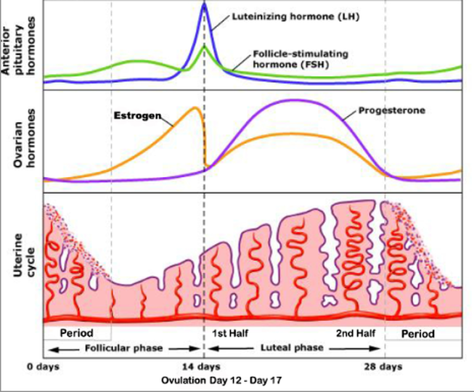
Progesteron + estrogeny

Slide 57
Ovaria
Estrogeny
Tvorba a udržování primárních a sekundárních pohlavních znaků
Progesteron
Tvoří se postovulačně ve žlutém tělísku, v těhotenském žlutém tělísku a v placentě
Příprava sekreční fáze endometria a udržování placenty během těhotenství

Slide 58
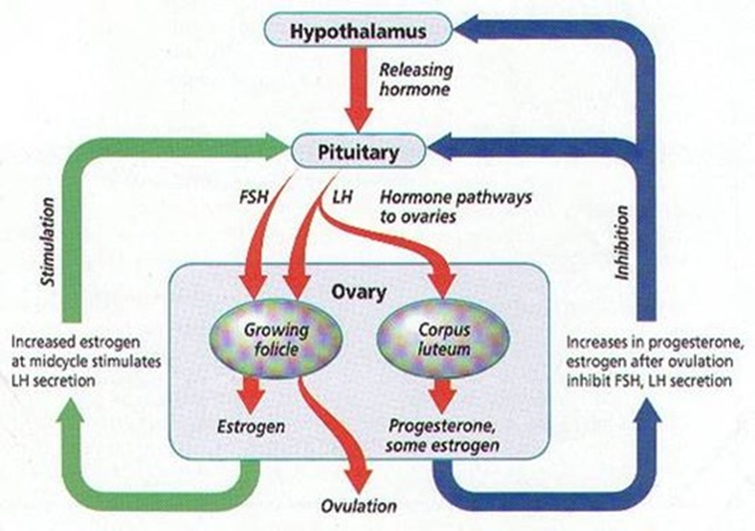
Estrogeny, gestageny
Estrogeny
  Estradiol, estron
Gestageny
  Progesteron

